Slide 1
Пример к практическому занятию №1
Автоматика

Slide 2



Дано дифференциальное уравнение, характеризующее динамику технологического объекта
Если ввести оператор дифференцирования p = d/dt , то операторное уравнение (при нулевых начальных условиях) в данном случае примет вид:
Данное уравнение можно преобразовать, вынеся у(р) и х(р) за скобки:
Разделим обе части уравнения на

Slide 3

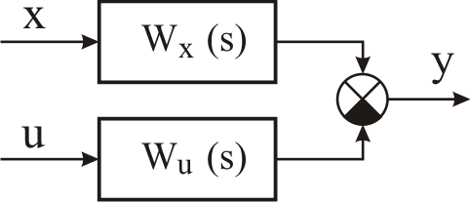
Если выделить передаточные функции объекта по переменной х(р) и по переменной u(р):
то получается уравнение

